Slide 1
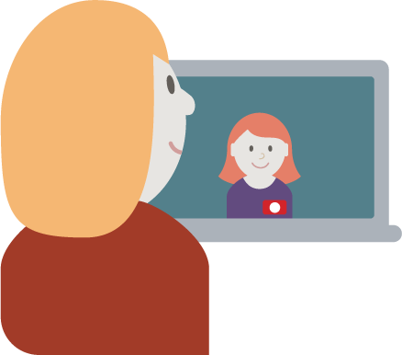
Digitalisering - Videomøter med brukere og samhandlere
28.11.19 // Svein Tore Dørmænen

Slide 2
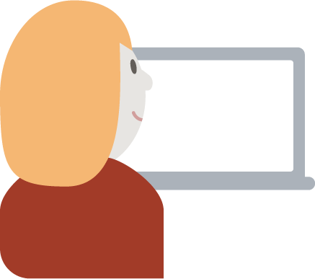
Bakgrunn
Videomøter foregår i ukjent omfang i NAV
Det antas at møter på video i visse sammenhenger gir gevinster både for brukerne og NAV
Det har vært gjennomført en del forsøk med bruk av video, noen vellykkede, andre ikke.
Det er ingen retningslinjer for hvordan og hvilke plattformer som skal brukes
Aktuelt nå: Det gikk ut informasjon om oppfordring til bruk av video i dialogmøter
Det foreligger ingen tydelig beslutning på at NAV skal bruke video og i hvilke settinger det kan være aktuelt
Hei!

Slide 3
Fallgruver vi ser ved bruk av video
Sikkerhet knyttet til
Innkalling
Identifisering
Deling av skjerm
Hvor samtalen gjennomføres
Teknisk kompetanse hos veileder og bruker
Hva slags møter bør det egentlig brukes i?
Når telefon - og når video?
Førstegangsmøter, andre gang, avtale, frivillighet?
Frivillig? Hva hvis du ikke «møter»
Det er identifisert 10 risikomomenter knyttet til video
Noen er de samme som i bruk av andre kanaler, men kan skje oftere og konsekvens større

Slide 4
Dette har vi gjort
Vurdert kanalegenskaper (også video)
Vurdert som mindre bra på sikkerhet
Fått opp problemstillingene
Laget utkast til en rutine som ivaretar flere forhold knyttet til personvern og bruk
Påstartet ROS-analyse

Slide 5
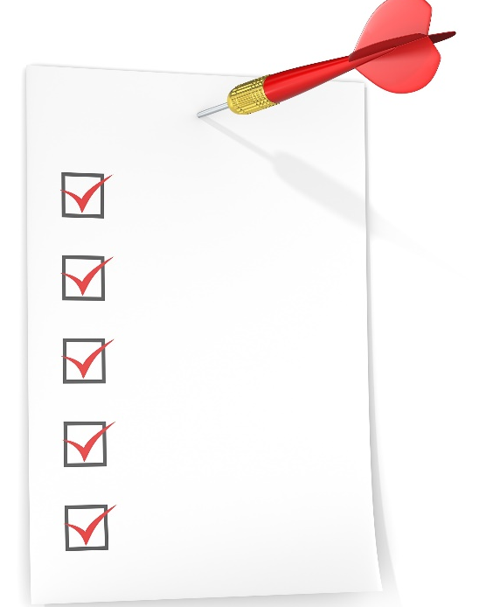
Dette må vi gjøre
Ferdigstille ROS-analyse
Utarbeide retningslinjer
Bruker
NAV
«Samtalepakke» til NAV-kontorene
Hva bør de være oppmerksomme på ved bruk av videomøter?
Teste ut retningslinjer i noen kontor
Bruke innføringsnettverket
Beslutte i ATA
Vurdere tilbakemeldinger og risikonivå
Justere innhold og anbefalinger
Beslutte
Publisere og formidle

